Slide 1
¿Cómo seria tu cabaña ideal?
¿te gustaría tener una cabaña en el árbol?
¿Qué podemos observar en la imagen?
¿a quienes invitarías a tu cabaña? ¿Por qué?

Slide 2
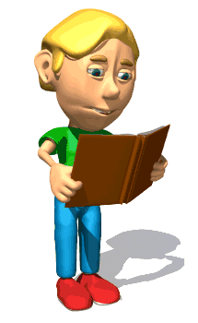
Ahora te invito a leer el libro

